Slide 1


Slide 2


Slide 3



Slide 4


Slide 5


Slide 6


Slide 7
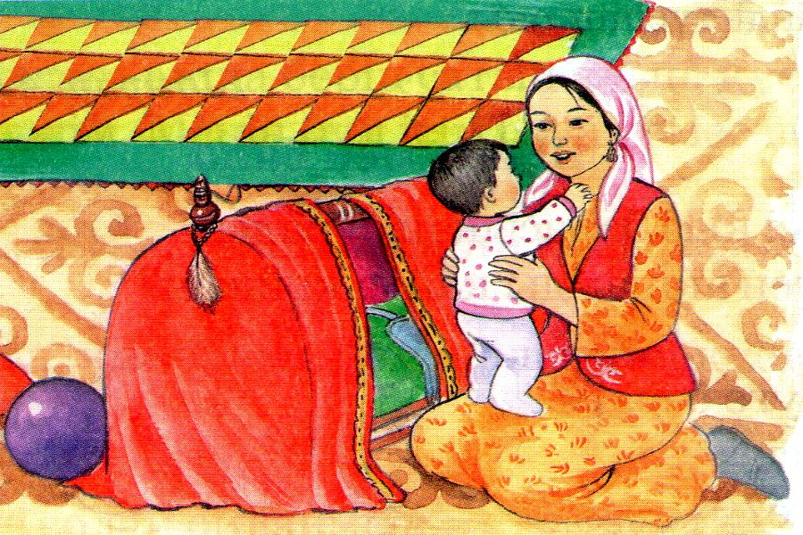

Slide 8

Жағдаяттар

Slide 9

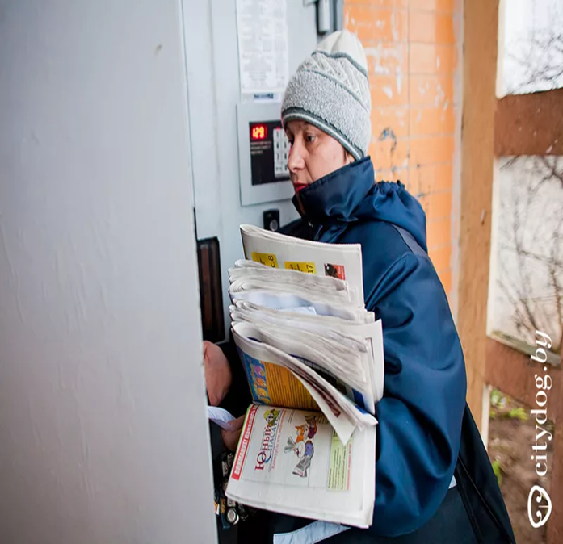

Slide 10


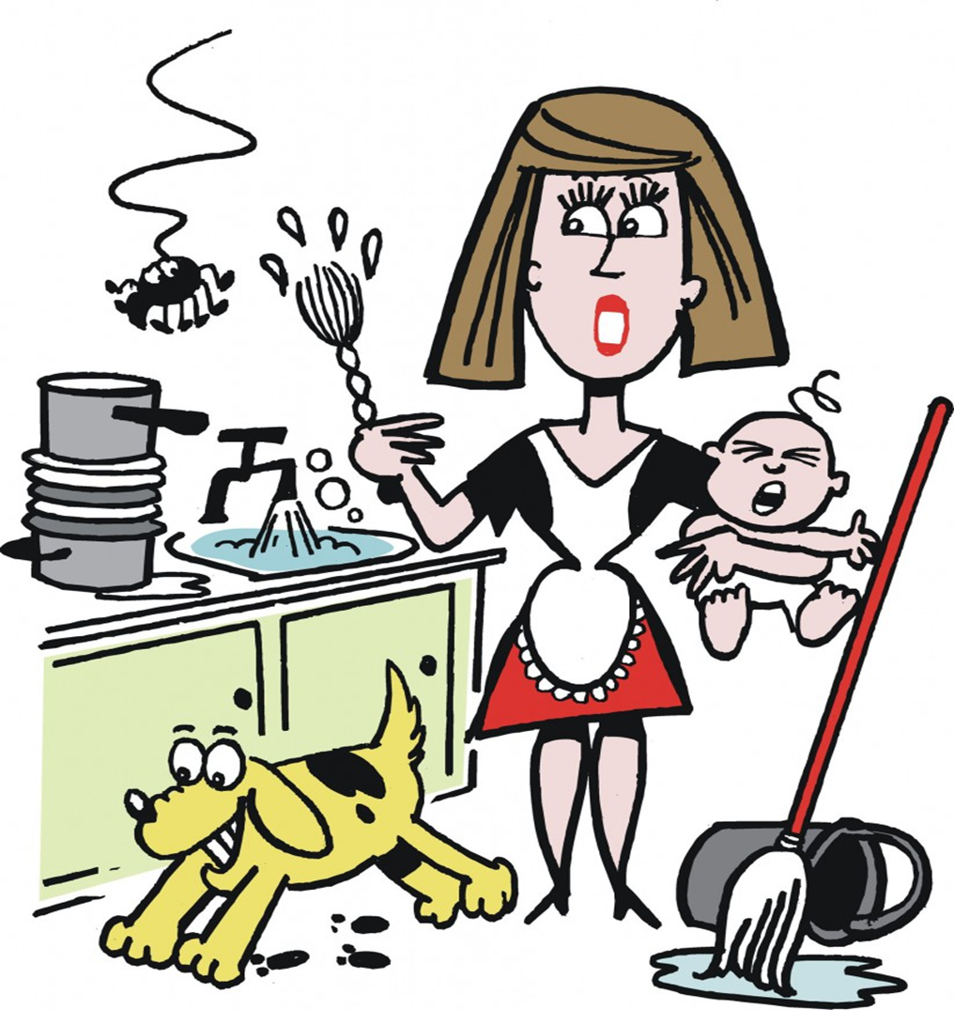

Slide 11
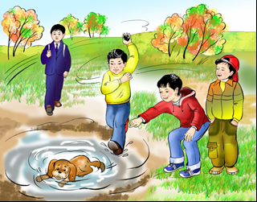

Slide 12
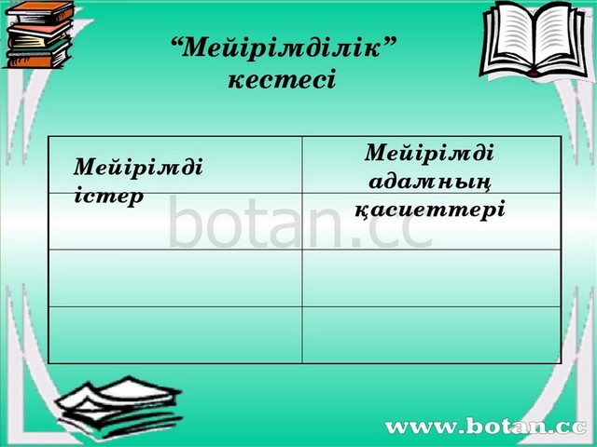

Slide 13


